Slide 1
Pert 6
METODE INTEGRASI SISTEM

Slide 2
METODE INTEGRASI SISTEM
Integrasi Point-to-Point
Integrasi Vertikal
Integrasi Bintang
Integrasi Horizontal

Slide 3
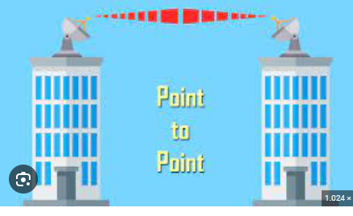
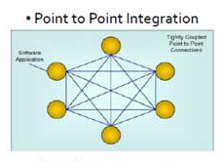
1. Integrasi Point-to-Point
bentuk integrasi sistem seperti itu menangani satu fungsi bisnis pada satu waktu dan ideal untuk hubungan 1:1.
Dinas sosial dengan pemerintah desa

Slide 4
2: Integrasi Bintang
kumpulan integrasi sistem Point to Point. Dukcapil ke Desa, Dikes, Pajak dll

Slide 5
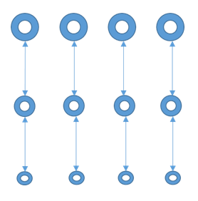
3. Integrasi Vertikal
masing-masing subsistem terkait satu sama lain atas dasar seberapa erat keterkaitannya dalam fungsi yang dijalankan.
Universitas
Fakultas
Prodi

Slide 6
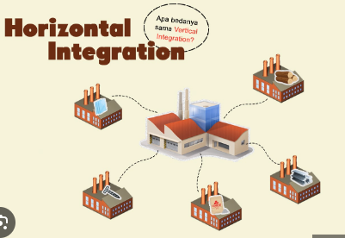
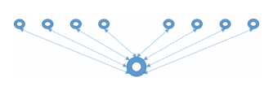
Integrasi Horizontal
subsistem tidak saling berhubungan secara langsung, mereka terhubung secara tidak langsung melalui sistem utama. Maket place, kurir, Bank, dll

Slide 7
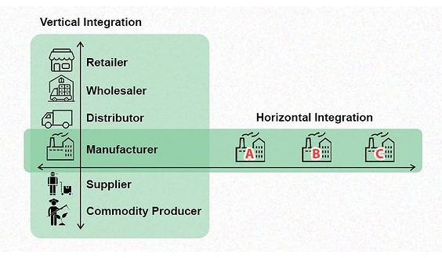
Horizontal VS Vertical
Horizontal dengan pperusahaan lain
Vertikal dalam satu manajemen

Slide 8
Integrator Sistem
individu atau bisnis yang menyatukan banyak elemen seperti perangkat keras, perangkat lunak, jaringan, dan penyimpanan dari banyak vendor untuk membuat sistem untuk klien. Dalam arti luas, integrator sistem adalah sebagai perusahaan yang berspesialisasi dalam penerapan, perencanaan, koordinasi, penjadwalan, pengujian, peningkatan, dan terkadang pemeliharaan sistem TI.

Slide 9
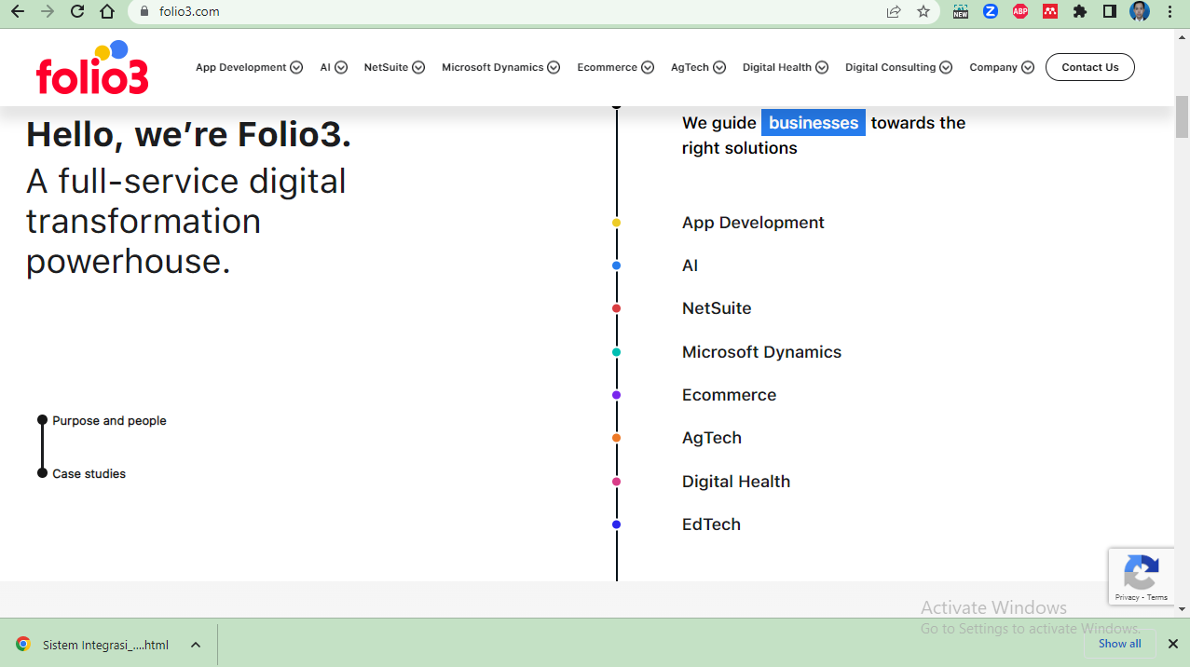
Integrator
Folio3 adalah perusahaan pengembangan perangkat lunak yang berbasis di California yang membantu pengusaha dan perusahaan besar membangun solusi perangkat lunak kelas dunia yang inovatif dengan menyediakan pengembangan dan dukungan aplikasi lepas pantai.
Folio3 berspesialisasi dalam Aplikasi Perusahaan, Aplikasi & Game Seluler, Situs Web dan Aplikasi Berbasis Web, serta pengembangan Platform & Aplikasi Media Sosial.

Slide 10
Cuaca?
Pemantau cuaca, ? BMKG
Kenapa dapat tampil di HP,
Karena Intergrasi!!!
Bagaimana melakukan integrasi,?
A P I

Slide 11
Tugas
Belajar dan mempelajari penjelasan

